Slide 1

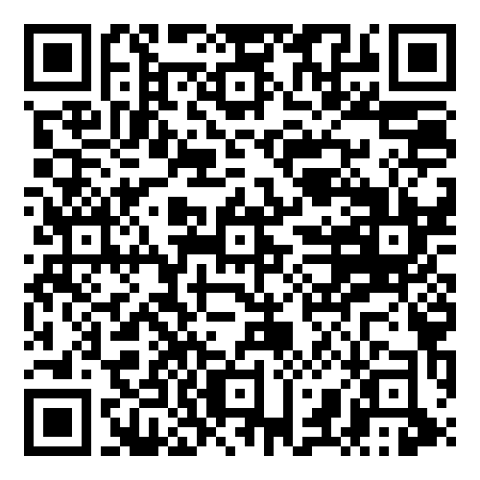
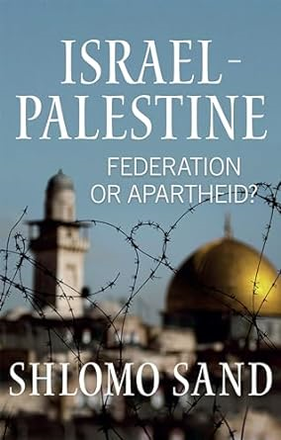


イスラエルとパレスチナ：連邦かアパルトヘイトか
Israel-Palestine:
Federation or Apartheid?
2024年10月
刊行予定
※大学生協洋書オンラインストアの該当商品のページへ
10月7日にハマスが犯した残虐な虐殺と、それに続くガザへの爆撃と侵攻以来、イスラエルとパレスチナの紛争は再び世界の注目の的となっています。75年以上も続いているこの根深い紛争をどうしたら終わらせることができるのでしょうか。どのような政治体制であれば、終わりのない暴力の連鎖を乗り越え、互いに平和に暮らすことができるようになるのでしょう。 ベストセラー「ユダヤ人の起源」の著者であるシュロモー・サンドが、平等な二民族国家への可能性を探ります。
●著者：Shlomo Sand
●出版社：Polity Press
●刊行：2024年9月
●ISBN： 978-1-5095-6439-2
●出版国イギリス
●​​装丁 hardcover/254 p.
●分野：初期近代史
組合員価格は生協店舗にお尋ねください
＊海外からの仕入れのため為替レートの変動により価格は変動します。
研究費・科研費でのご購入は生協が便利で安心！
注文書
イスラエルとパレスチナ：連邦かアパルトヘイトか ご注文 冊
氏名: TEL: お支払方法（○で囲む） 校費・私費
学部名； 学科名： 研究科or研究室名：
大学生協洋書オンラインストア
https://yosho.univcoop.jp/BookShop/
発行：2024年06月11日

